Slide 1

AMPLIACIÓN DEL ESTACIONAMIENTO REGULADO A LOS BARRIOS DE SAN JORGE, TXANTREA Y ROCHAPEA NORTE

Slide 2

OBJETIVOS GENERALES DE LA REGULACIÓN
BAJA DE LOS VEHÍCULOS QUE NO SE UTILIZAN Y OCUPAN LA VÍA PÚBLICA:
  AVERIADOS
  ABANDONADOS
  APARCADOS LARGAS TEMPORADAS POR NO RESIDENTES
  DE EMPRESAS
MAYOR PROBABILIDAD DE ENCONTRAR APARCAMIENTO PARA LOS RESIDENTES. TODAS ZONAS SATURADAS
POTENCIACIÓN DEL COMERCIO DE LA ZONA:
  MAYOR COMODIDAD Y ACCESIBILIDAD PARA LOS USUARIOS.

Slide 3
OBJETIVOS GENERALES DE LA REGULACIÓN
MEJORA DEL ENTORNO URBANO:
  MEJORA ESTÉTICA URBANA
  REDUCCIÓN DE LA CONTAMINACIÓN
MAYOR POSIBILIDAD DE ENCONTRAR APARCAMIENTO PARA LOS QUE SE DIRIGEN A ESOS BARRIOS, YA QUE NO EXISTEN APARCAMIENTOS SUBTERRANEOS.
MAYOR SEGURIDAD PARA PEATONES.
REDUCCIÓN DEL TIEMPO DE RESPUESTA ANTE INCIDENTES.
MEJORA DEL CONTROL DEL TRÁFICO.
CREACIÓN DE PUESTOS DE TRABAJO.

Slide 4
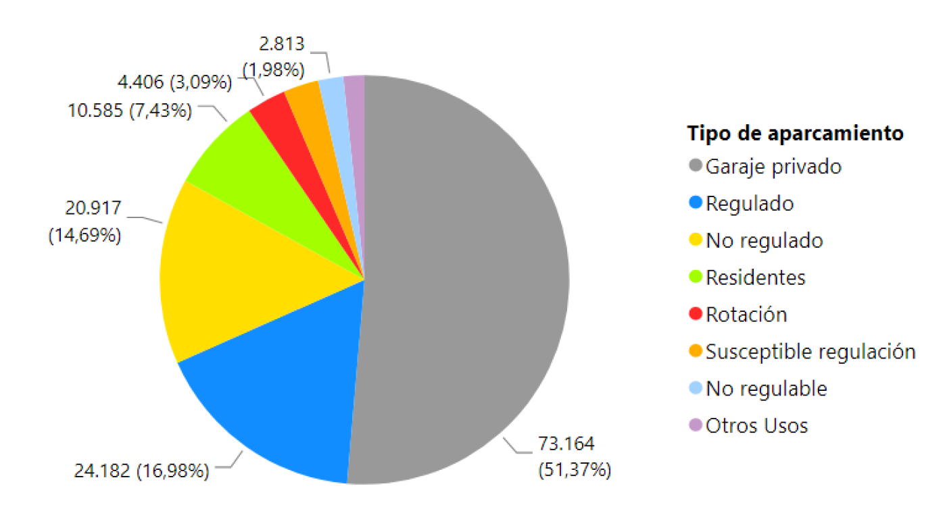
REPARTO DE PLAZAS EN EL TÉRMINO MUNICIPAL DE PAMPLONA

Slide 5
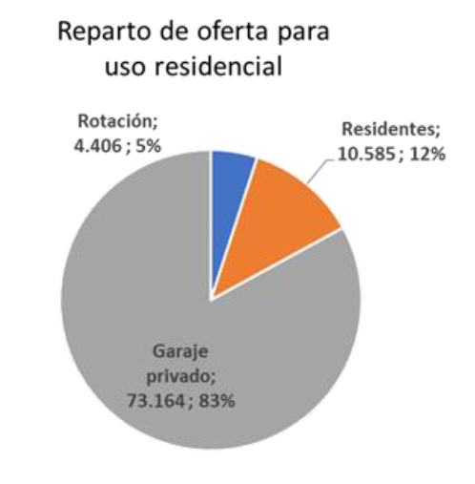
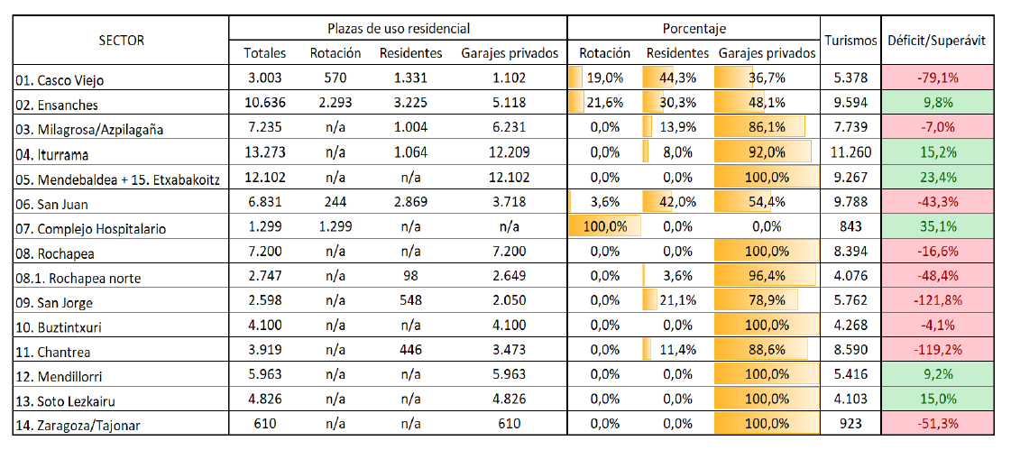
PLAZAS DE USO RESIDENCIAL (Garaje privado, aparcamientos de concesión para residentes y plazas de rotación en garajes susceptibles de ser usadas por residentes), POR SECTOR.

Slide 6
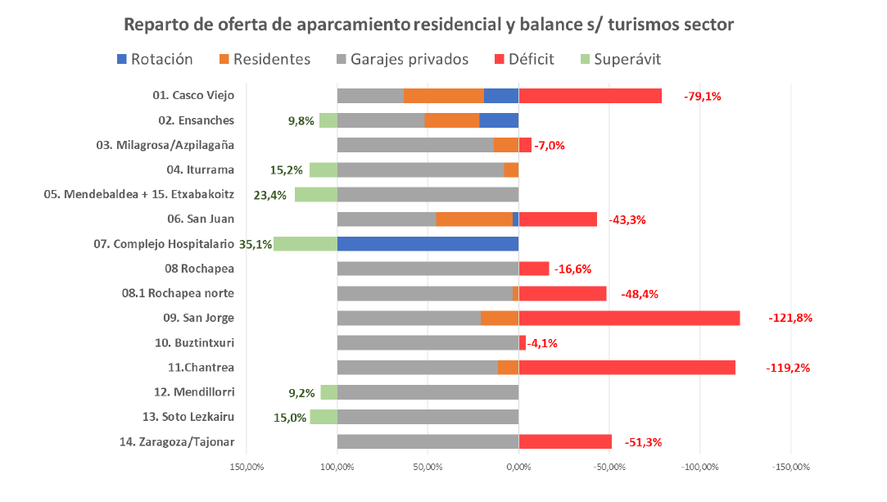

Slide 7
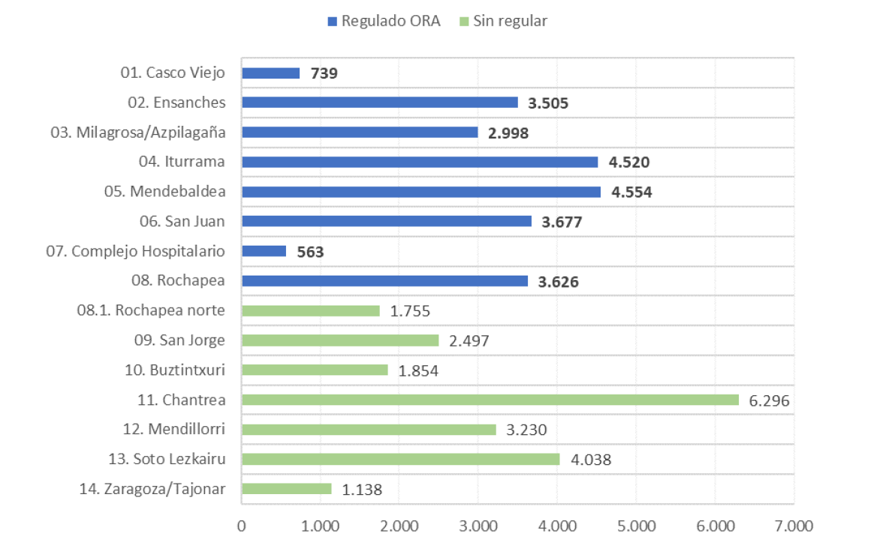
OFERTA DE PLAZAS EN VÍA PÚBLICA POR SECTORES

Slide 8
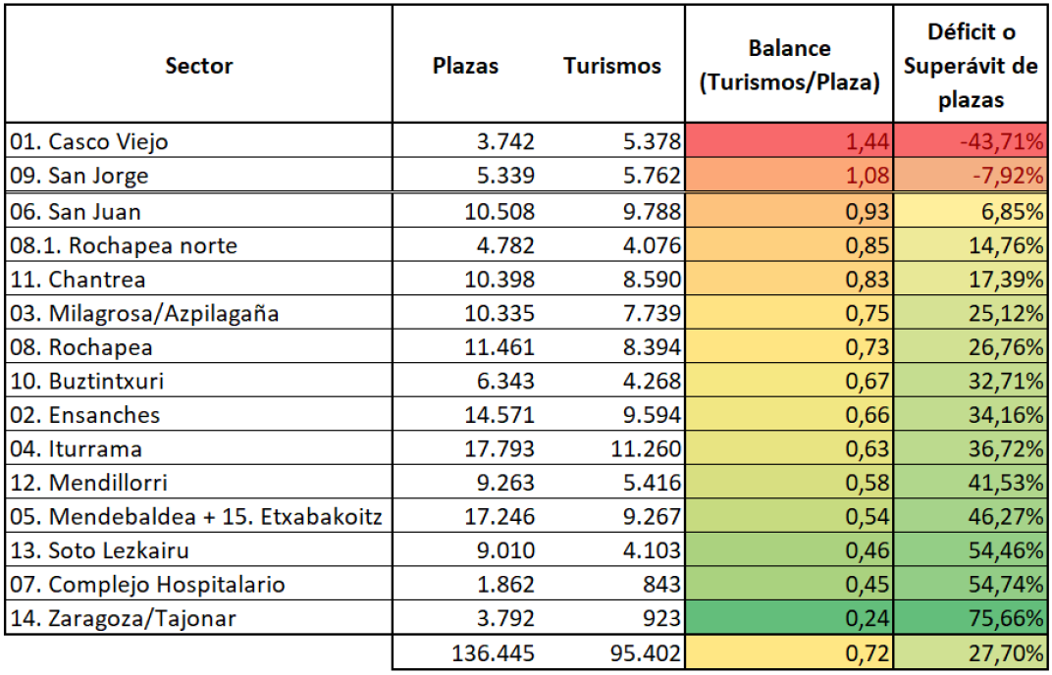

Slide 9
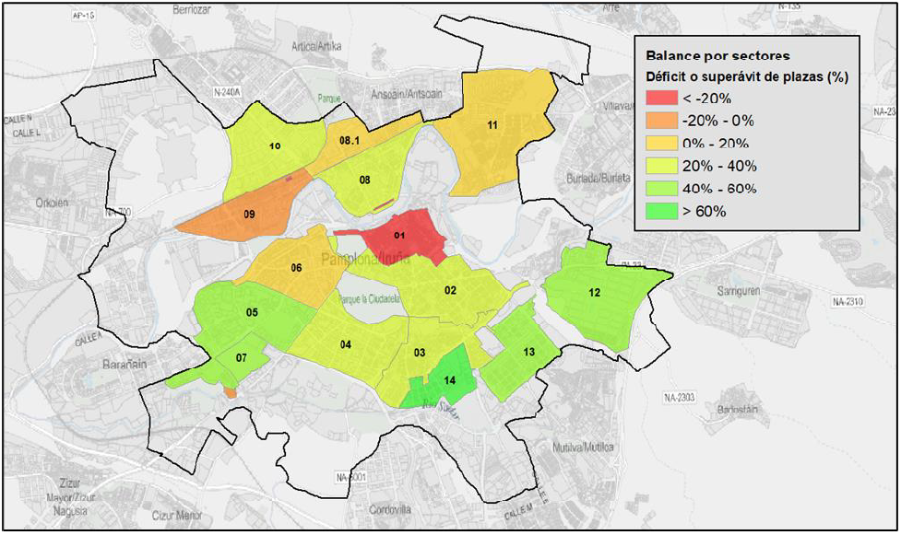

Slide 10
PLAZAS DE APARCAMIENTO EN ZONAS NO REGULADAS
ZONAS | VIA PUBLICA | GARAJE | TOTAL | COCHES | DIFERENCIA
Rochapea Norte | 1.755 (43%) | 2.747 (67%) | 4.502 | 4.076 | 426 (10%)
San Jorge | 2.497 (43%) | 2.598 (45%) | 5.095 | 5.762 | -667
Buztintxuri | 1.854 (43%) | 4.100 (96%) | 5.954 | 4.268 | 1.686
Chantrea | 6.296 (73%) | 3.919 (45%) | 10.215 | 8.590 | 1.625 (18%)
Mendillorri | 3.230 (59%) | 5.963 (110%) | 9.193 | 5.416 | 3.777
Soto Lezkairu | 4.038 (45%) | 4.826 (117%) | 8.864 | 4.103 | 4.761
Zaragoza/Tajonar | 1.138 (123%) | 610 (66%) | 1.748 | 923 | 825

Slide 11
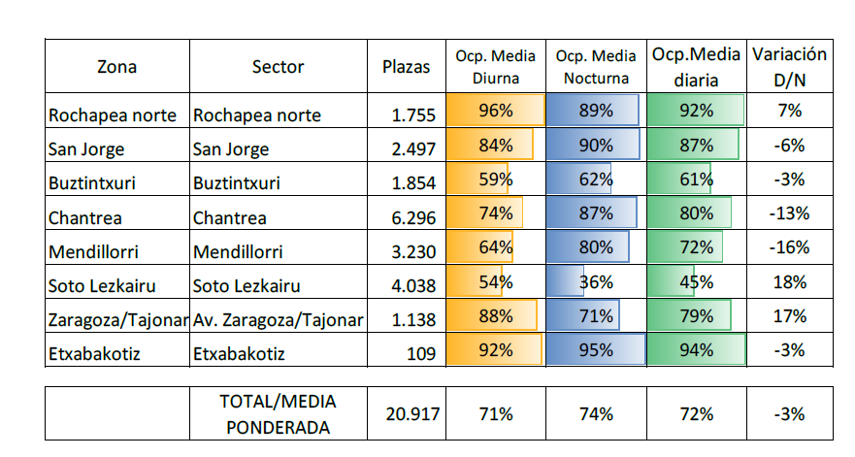
ANÁLISIS ZONAS NO REGULADAS

Slide 12
ROCHAPEA ANTES Y DESPUES DE LA ORA
 | Plazas Vía publica | Plazas privadas | Total | Coches | Diferencia
Antes ORA | 3626 (43%) | 7200 (85%) | 10826 | 8394 | 2432
OCUPACION 100%
 | % Ocupación | Vecinos | No vecinos | Plazas libres
Ocupacion diurna | 63,50% | 51,33% | 12,17% | 1323 (36%)
Ocupacion nocturna | 78,73% | 67,05% | 11,67% | 771 (21,26%)
ANELIER 309 PLAZAS COMPARTIDAS CV, (OCUPACION 34-42% = 3,5%+ 2-3% CORRALILLOS)

Slide 13
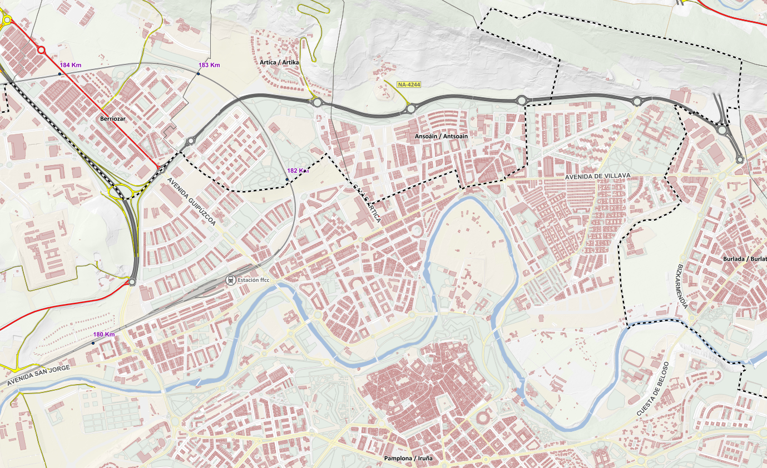

Slide 14
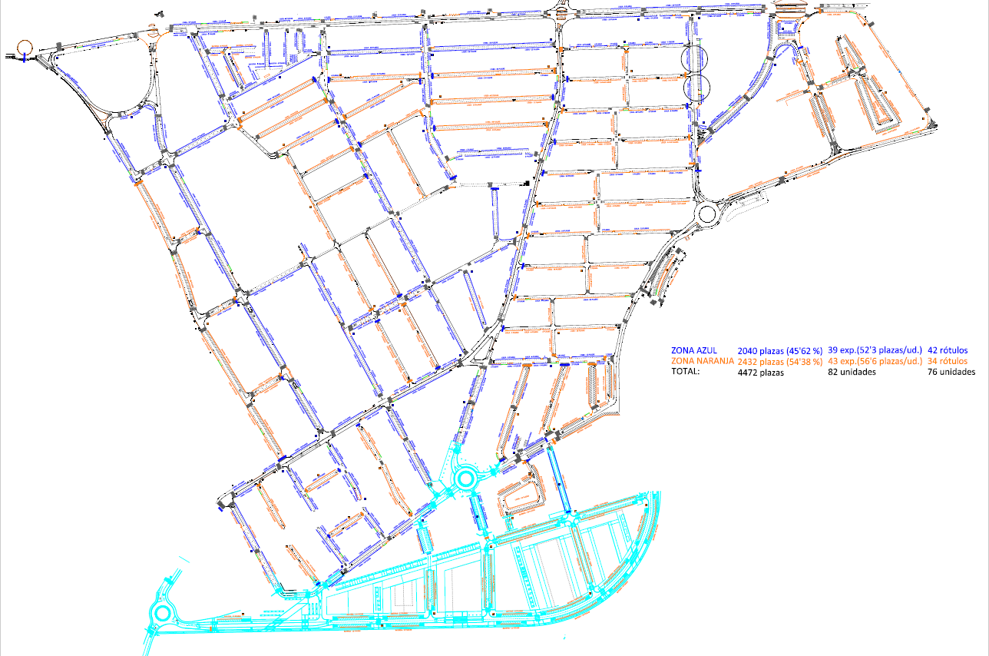

Slide 16
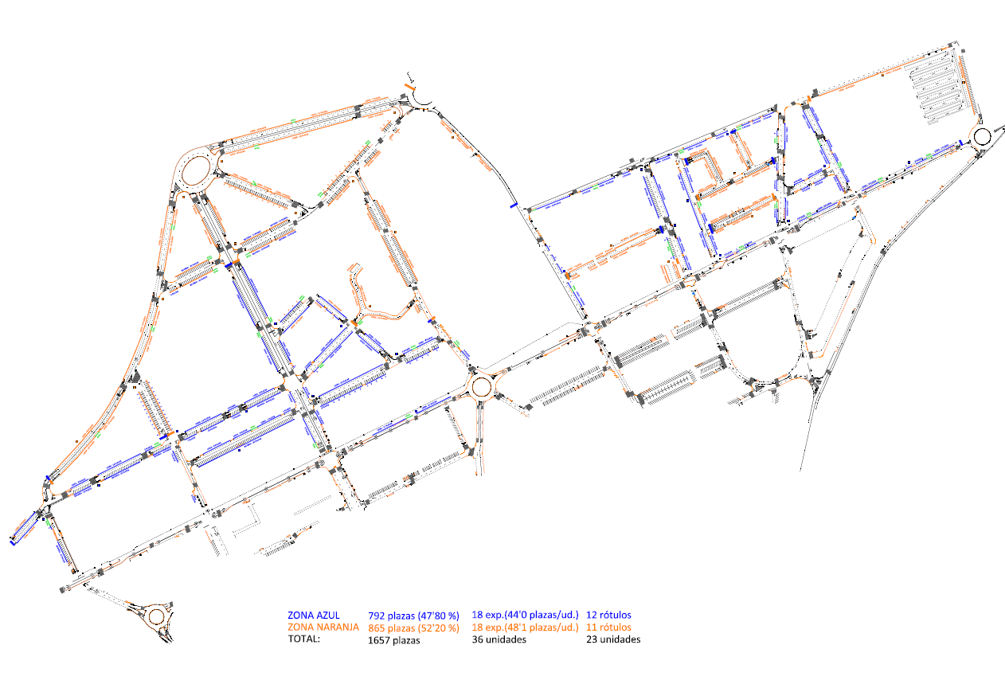

Slide 18
RESUMEN PLAZAS
 | Nº PLAZAS |  |  |  | Nº EXPENDEDORES |  |  |  | Nº ROTULOS
 | Azul | Naranja | Verde |  | Azul | Naranja | Verde |  | Azul | Naranja | Verde
San Jorge | 1074 | 1376 | 84 | 2534 | 24 | 21 | 0 | 45 | 16 | 12 | 1 | 29
Rochapea | 792 | 865 | 0 | 1657 | 18 | 18 | 0 | 36 | 12 | 11 | 0 | 23
Chantrea | 2040 | 2432 | 0 | 4472 | 39 | 43 | 0 | 82 | 42 | 34 | 0 | 76
Ezcaba | 1006 | 1196 | 0 | 2202 | 18 | 16 | 0 | 34 | 12 | 7 | 0 | 19
Totales | 4912 | 5869 | 84 | 10865 |  |  |  | 197 |  |  |  | 147
% | 45,2 | 54,0 | 0,8

Slide 19
INFORMACIÓN A LOS VECINOS
ENCUENTROS DIRECTOS:
  CHANTREA. 8 DE JUNIO. MARÍA AUXILIADORA.
  ROCHAPEA NORTE. 14 DE JUNIO. CIVIVOX.
  SAN JORGE. 16 DE JUNIO. CIVIVOX.
TRÍPTICO A DOMICILIOS Y COMERCIOS: ÚLTIMA SEMANA DE JUNIO
ESTABLECIMIENTO DE OFICINAS PERMANENTES, UNA POR BARRIO, DURANTE LOS MESES DE JULIO Y AGOSTO: INFORMACIÓN Y TRAMITACIÓN TARJETA RESIDENTE.
ENCARTE DIARIO DE NAVARRA/DIARIO DE NOTICIAS: PRIMERA SEMANA DE SEPTIEMBRE.
BUZÓN PERMANENTE SUGERENCIAS Y DUDAS: nuevazonaazul@pamplona.es
Página web de información: http://www.pamplona.es/temas/seguridad-ciudadana-y-convivencia/nuevazonaazul

Slide 20
PREVISIÓN TARJETAS RESIDENTES
TARJETAS RESIDENTES:
  SAN JORGE, 2.915
  ROCHAPEA NORTE, 1.905
  TXANTREA, 7.675
  TOTAL, 12.495
Precio tarjeta anual, 48,35€
Año 2021 (4 meses), 16,12€

Slide 21
Coste para el Ayuntamiento
Total incremento hasta final de contrato: 3.583.895,87€
Coste contrato actual, 32.846.063€
Porcentaje incremento: 10,91%
Meses totales de incremento de contrato: 26
Prorrateo de coste de incremento por mes: 137.842,14€

Slide 22
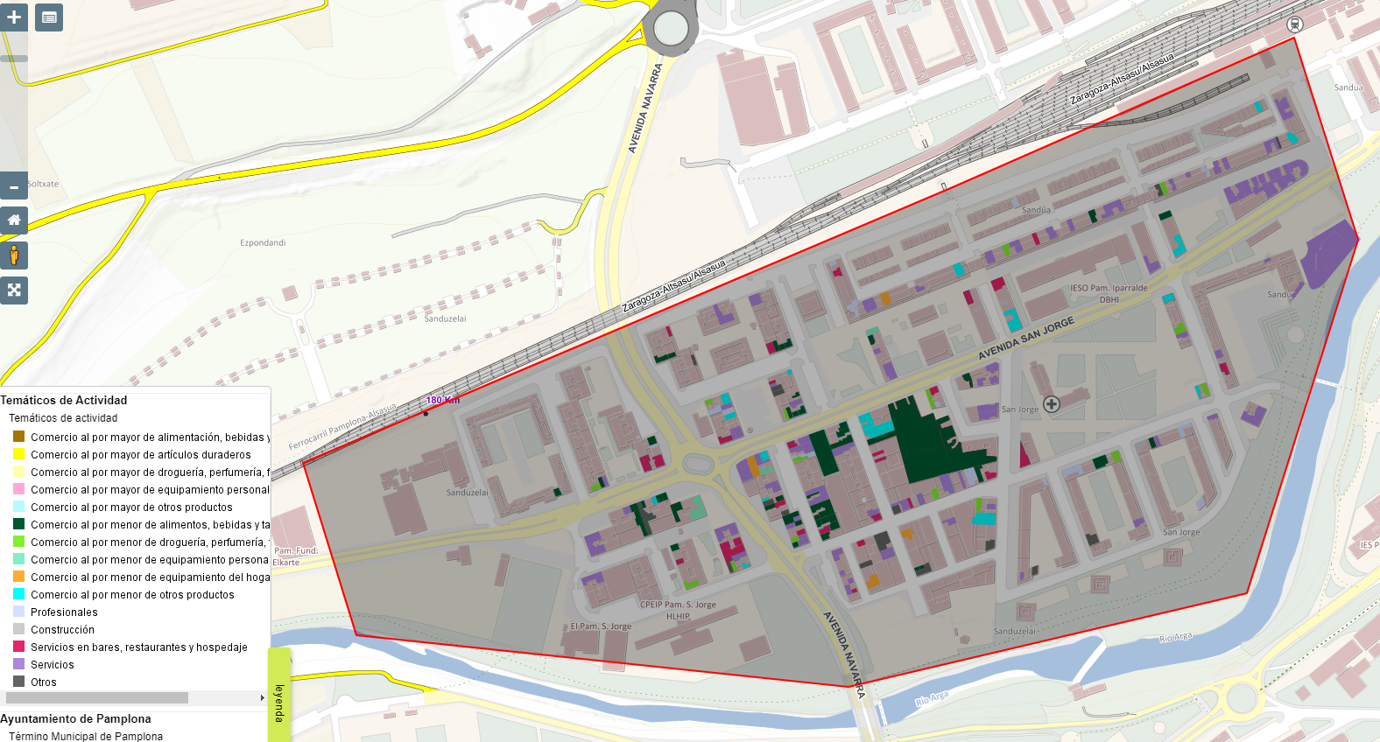
San Jorge, 421 actividades en planta baja

Slide 23
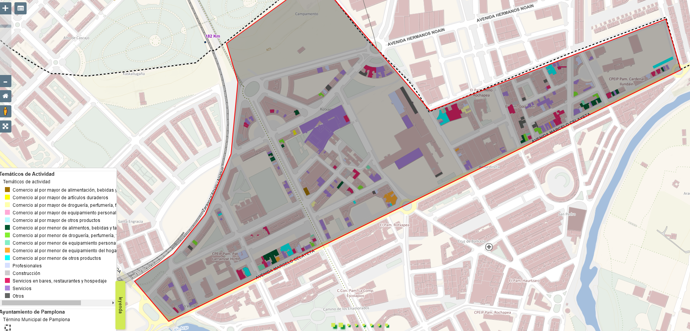
Rochapea norte, 417 actividades comerciales en planta baja

Slide 24
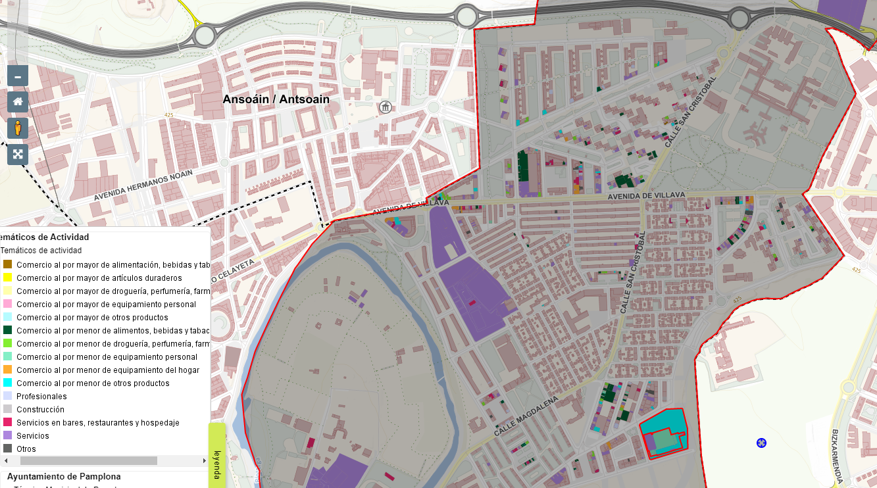
Txantrea, 971 actividades en planta baja

Slide 25
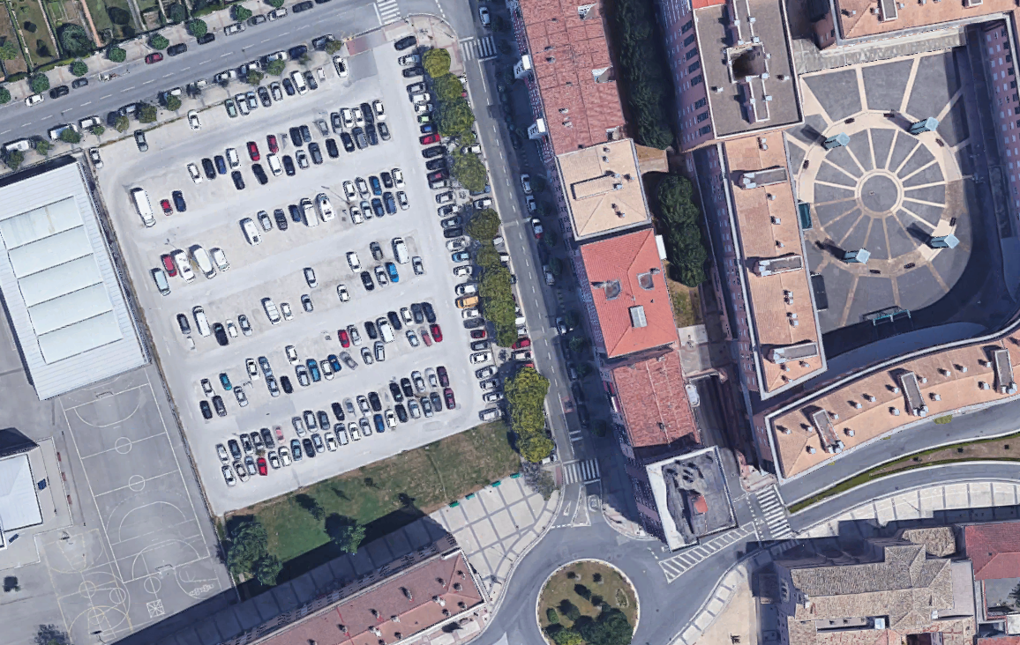
APARCAMIENTO DISUASORIO INCLUIDO
280 Plazas
Primer día gratuito
2º día, 1 euro
3er. día, 3 euros
4º día, 6 euros
5º día 10 euros
A partir del 6º día, 10 euros más por cada día.
Barreras
Cierres
Cajero
Iluminación
Cámaras
Repaso pintura y pavimento

